Slide 1
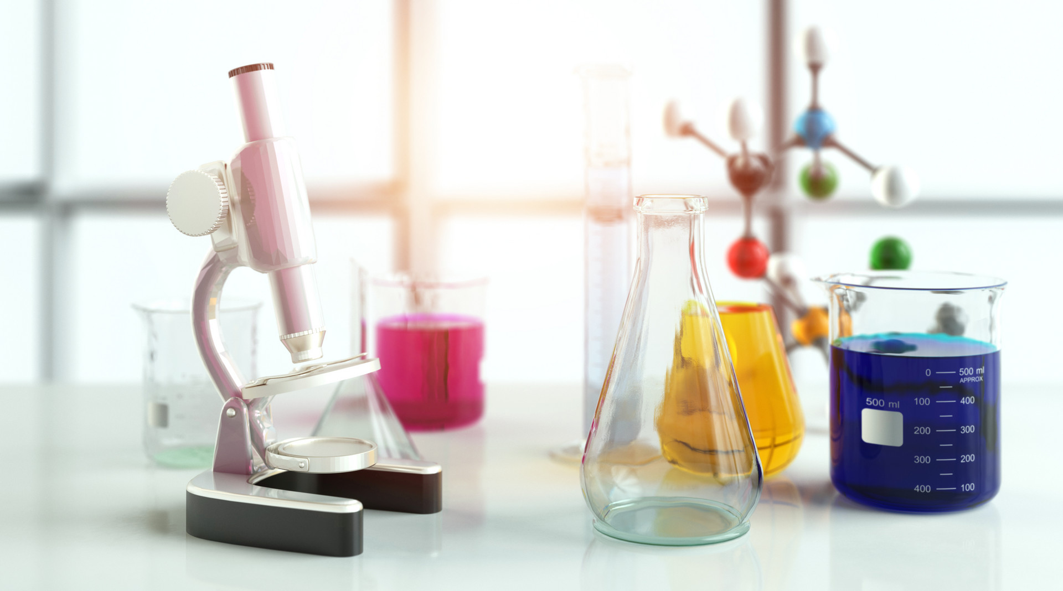
第八章
有机化合物
第2课时 乙烯
必修二

Slide 2
学习目标
1. 会写乙烯的分子式、结构式、结构简式、电子式。
2. 知道乙烯能够发生氧化反应、加成反应、聚合反应。
理解加成反应的概念。
核心素养
1. 微观探析：
认识乙烯的组成、结构、性质和变化，形成“结构决定性质”的观念
2. 证据推理：
通过分析、推理认识乙烯发生加成反应时的断键和成键情况。

Slide 3
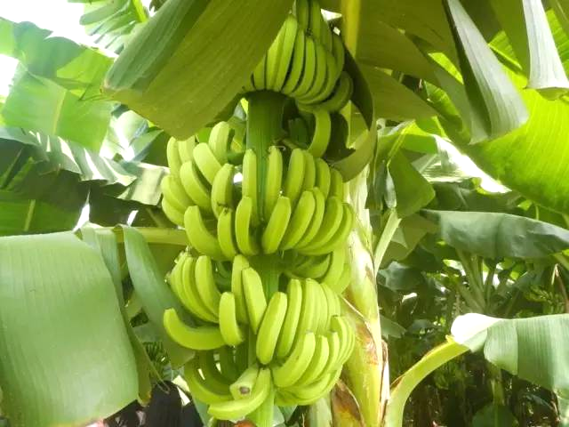
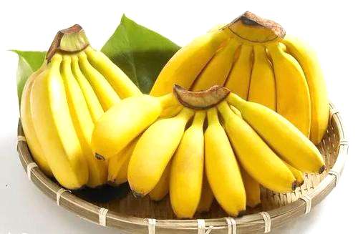
引入
为了促进香蕉成熟，可在密封袋子中放一些成熟的苹果。

Slide 4
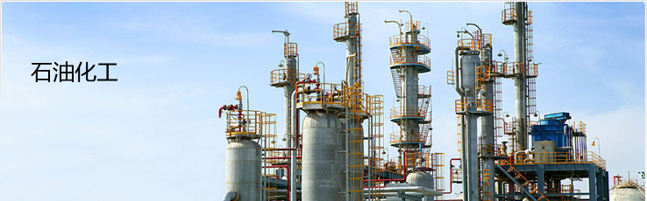
乙烯是石油化学工业重要的基本原料，通过一系列化学反应，可以从乙烯得到有机高分子材料、药物等成千上万种有用的物质。乙烯的用途广泛，其产量可以用来衡量一个国家石油化学工业的发展水平。

Slide 5
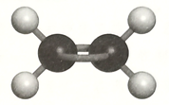
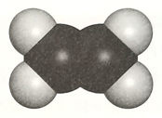

一、乙烯
1. 分子结构
球棍模型
空间充填模型
分子式
电子式
结构式
结构简式
空间构型
键角
乙烯的结构是平面型，2个碳原子和4个氢原子共平面
H
120°
H
C₂H₄
C
C
120°
H
H
直接连在双键碳上的原子和两个双键碳原子共平面

Slide 6
乙烯和乙烷的比较
分子式
乙烷C₂H₆
乙烯C₂H₄
碳碳键型
C C单键
C C双键
键角
109.5°
120°
10
1.54
1.33
键长（10 m）
键能（KJ/mol）
348
615
乙烯分子中含有碳碳双键，在组成和结构上与只含碳碳单键和碳氢键的烷烃有较大差异，因此在性质上也有很多不同。碳碳双键使乙烯表现出较活泼的化学性质。

Slide 7
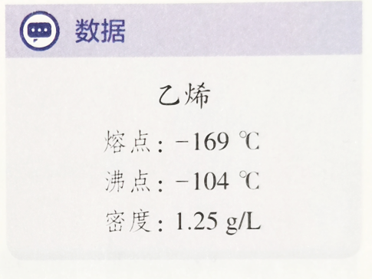
一、乙烯
2. 物理性质
通常情况下,乙烯是无色稍有气味的气体；难溶于水；
密度比空气略小，在标准状况下的密度为1.25g/L。

Slide 8
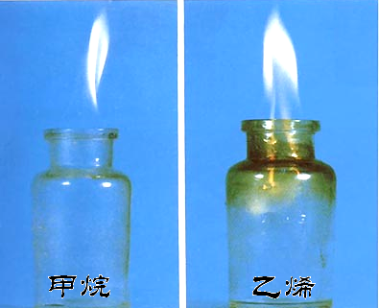

4. 乙烯的用途
一、乙烯
3. 化学性质
⑴ 氧化反应
① 燃烧
现象：火焰明亮，伴有黑烟，放出大量热。
CH₂= CH₂ + 3O₂ 2CO₂ + 2H₂O
思考：为何火焰颜色会明亮？并伴有黑烟？
产生黑烟是因为含碳量高，燃烧不充分；
火焰明亮是碳微粒受灼热而发光。
甲烷
乙 烯

Slide 9
一、乙烯
①与酸性KMnO4溶液反应
实验：将乙烯通入酸性KMnO4溶液中
现象：紫红色褪去
酸性KMnO₄
原理：CH₂＝CH₂ CO₂
此实验常用来鉴别甲烷（烷烃）和乙烯 ；
但不能用来除杂，（如除去乙烷中混有的少量乙烯）
乙烯与高锰酸钾反应

Slide 10
一、乙烯
(2) 加成反应
【实验7-3】
将乙烯通入盛有溴的四氯化碳溶液（或溴水）的试管中，观察现象。
溴的四氯化碳溶液（或溴水）褪色
现象：
可用于鉴别乙烷和乙烯，也用于可除去乙烷中的乙烯。
H
H
H
H
C
C
+
Br
Br
H
C
C
H
H
H
Br
Br
1,2
二溴乙烷
乙烯与溴反应

Slide 11
一、乙烯
反应机理：
H
H
H
H
·
·
+ Br Br
H
C
C
H
·
×
·
·
Br
Br
CH₂ = CH₂ + Br ₂ → CH₂Br – CH₂Br
1, 2—二溴乙烷，无色液体
反应实质：
碳碳双键断开一个键，2个溴原子分别加在2个价键不饱和的碳原子上。

Slide 12
一、乙烯
加成反应：
有机物分子中的不饱和碳原子与其他原子或原子团直接结合生成新的化合物的反应。
★乙烯不仅可以与溴发生加成反应，在一定条件下，还可以与氯气、氢气、氯化氢和水等物质发生加成反应。
CH₂═CH₂+ H₂ CH₃—CH₃
催化剂
用于制氯乙烷
△
催化剂
工业制乙醇
CH₂═CH₂ + HCl CH₃—CH₂Cl
△
催化剂
CH₂═CH₂ + H₂O CH₃CH₂OH
加热、加压

Slide 13
一、乙烯
取代反应与加成反应的比较
名称 比较 | 取代反应 | 加成反应
概念 | 有机物分子里的某些原子或原子团被其他原子或原子团所替代的反应 | 有机物分子中的不饱和碳原子与其他原子或原子团直接结合生成新的化合物的反应
反应特点 | 取而代之，有进有出 | 加而成之，有进无出
断键情况 | C—H键等断裂 | 不饱和键断裂
产物特点 | 至少为两种产物，通常 产物较复杂，为混合物。 | 只有有机产物，产物 相对较纯净。

Slide 14
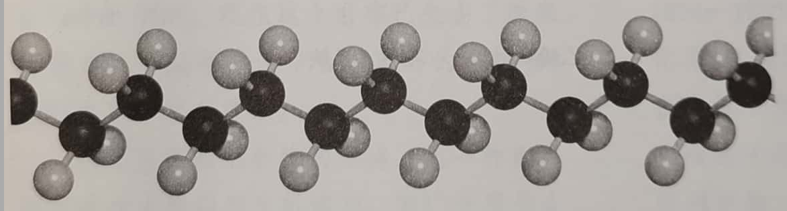
一、乙烯
思考：乙烯分子之间可否发生加成反应呢?
+
+
+
……
CH₂= CH₂
CH₂= CH₂
CH₂= CH₂
……
— CH₂— CH₂— + — CH₂— CH₂— + — CH₂— CH₂— +
[ CH₂—CH₂ ]_{n}
[ CH₂—CH₂ ]_{n}
nCH₂= CH₂
催化剂
聚乙烯

Slide 15
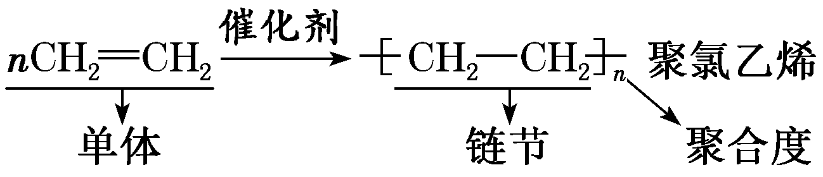
一、乙烯
⑶ 聚合反应
由相对分子质量 小 的化合物分子互相结合生成相对分子质量 大 的聚合物的反应
①定义：
②加聚反应：
发生 加成 反应的聚合反应，叫加成聚合反应
a. 链节：聚合物中重复的 结构单元
几个概念：
b. 聚合度：链节的数目n
c. 单体：合成高分子的 小分子

Slide 16
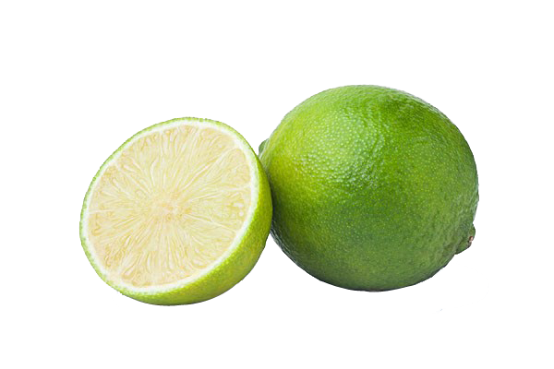
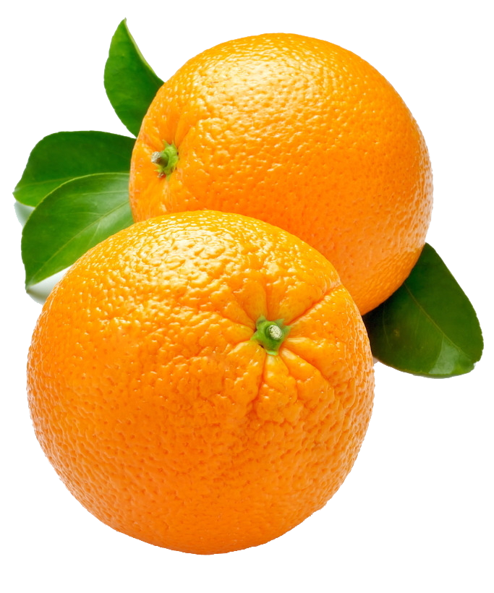
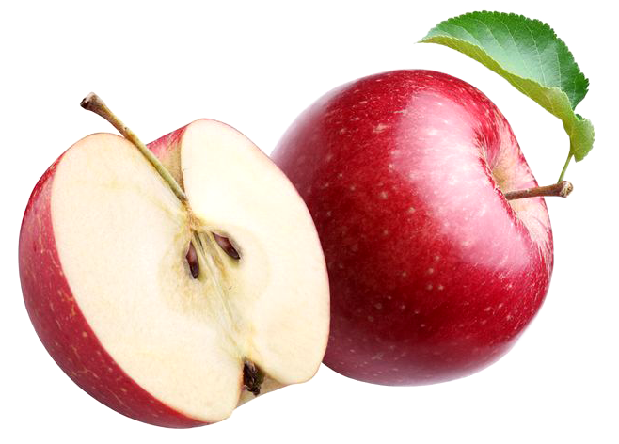
一、乙烯
4. 乙烯的用途
⑴ 石油化学工业最重要的基础原料
用于制造塑料、合成乙醇、乙醛、合成纤维、合成橡胶、合成树脂等有机产品
★ 乙烯的产量是衡量一个国家石油化工发展水平的重要标志
苹果催熟青橘子
⑵是植物生长调节剂、催熟剂
⑵是植物生长调节剂、催熟剂
用它可以催熟果实。在长途运输中，为了避免果实发生腐烂，常常运输尚未完全成熟的果实，运到目的地后，再向存放果实的库房空气里混入少量乙烯，这样就可以把果实催熟。

Slide 17
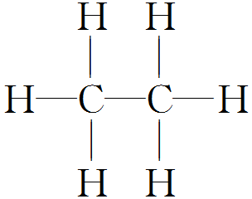
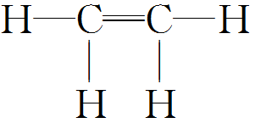
【归纳总结】
乙烷与乙烯的分子结构和化学性质对比
分 子 结 构 | 分子式 | C₂H₆ | C₂H₄
 | 结构式
 | 碳碳键类别 | 碳碳单键 | 碳碳双键
 | 分子内原子 的相对位置 | C、H不全在一个平面内 | 6个原子都在同一平面内

Slide 18
【归纳总结】
乙烷与乙烯的分子结构和化学性质对比
化 学 性 质 | 燃烧 | 2C₂H₆＋7O₂ 4CO₂＋ 6H₂O | C₂H₄＋3O₂ 2CO₂＋2H₂O
 | 特征反应 | C₂H₆＋Cl₂ C₂H₅Cl＋ HCl | CH₂==CH₂＋Br₂ ―→CH₂BrCH₂Br
 | 与酸性高锰 酸钾溶液 | 不反应 | 因发生氧化反应而使其褪色

Slide 19
【归纳总结】
乙烯的性质
稍有气味水难溶，高锰酸钾溴反应。
现象相同理不同，前因氧化后加成。
加氧燃烧黑烟冒，聚合分子碳链增。

Slide 20
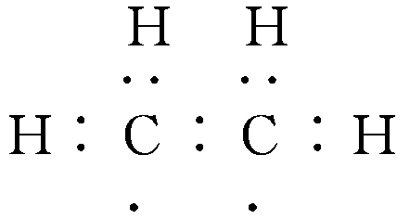
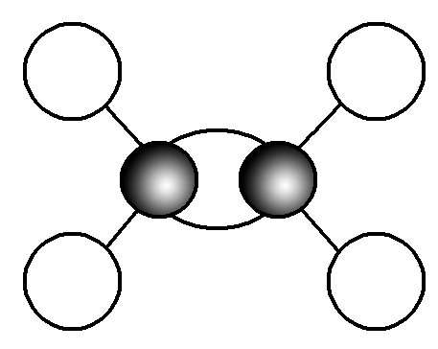
练习
1．下列反应中，能够说明乙烯分子具有不饱和键的是( )
C
A. 乙烯的电子式为
B. 乙烯的球棍模型为
C. 乙烯分子在空间上呈平面结构
D. 乙烯的结构简式为CH₂CH₂

Slide 21
练习
2．下列说法错误的是( )
C
A. 无论是乙烯与Br2的加成反应，还是乙烯使酸性KMnO4溶液
褪色，都与分子内含有的碳碳双键有关
B. 溴的四氯化碳溶液和酸性KMnO4溶液都可以鉴别乙烯和甲烷
C. 相同质量的乙烯和甲烷完全燃烧后生成水的质量相同
D. 乙烯的化学性质比乙烷的化学性质活泼

Slide 22
练习
3．能证明乙烯分子中含有一个碳碳双键的事实是( )
C
A. 乙烯分子中碳、氢原子的个数比为1∶2
B. 乙烯完全燃烧生成的CO2和H2O的物质的量相等
乙烯易与溴水发生加成反应，且1 mol乙烯完全加成需消
耗1 mol溴单质
D. 乙烯能使酸性KMnO4溶液褪色

Slide 23
练习
4. CH₄中混有C₂H₄, 欲除去C₂H₄得到CH₄, 最好依次通过
哪一组试剂( )
C
A. 澄清石灰水、浓硫酸
B. KMnO₄酸性溶液、浓硫酸
C. Br₂水、浓硫酸
D. 浓硫酸、KMnO₄酸性溶液

Slide 24
练习
使1 mol乙烯与氯气完全发生加成反应,然后使该加成反应的
产物与氯气在光照条件下发生完全取代反应,则两个过程中消
耗氯气的总物质的量是( )
C
A. 3 mol
B. 4 mol
C. 5 mol
D. 6 mol

Slide 25
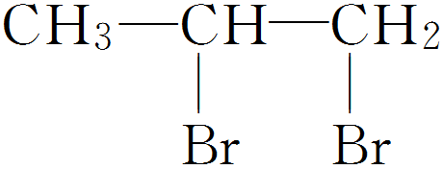
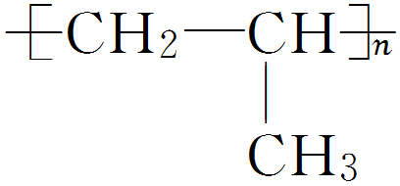
练习
6. 含有碳碳双键的有机物很多，其性质和乙烯相似，写出下列要求的方程式。
(1)丙烯与溴水反应： 。
(2)丙烯在一定条件下加聚生成聚丙烯：____________________________
。
CH₃—CH==CH₂＋Br₂―→
nCH₃—CH==CH₂

Slide 26
THS
感谢您的观看
必修二

